Slide 1
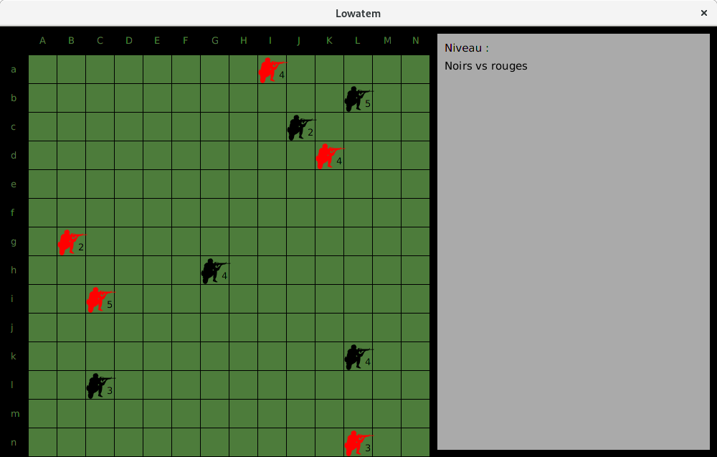
Comparaison d'approches algorithmiques
Le projet Lowatem est notre second projet après Pong. Le jeu Lowatem est un jeu de plateau. Il se joue sur un plateau de 14 cases de côté, dont les lignes sont dénotées de 'a' à 'n', et les colonnes de 'A' à 'N'.
CAHIER DES CHARGES
COMPÉTENCES DÉVELOPPÉES
TECHNO / MÉTHODE
LIVRABLE / LIVRÉ

